Slide 1
ZA RITMIČNO
GIBANJE
OB GLASBI

Slide 2
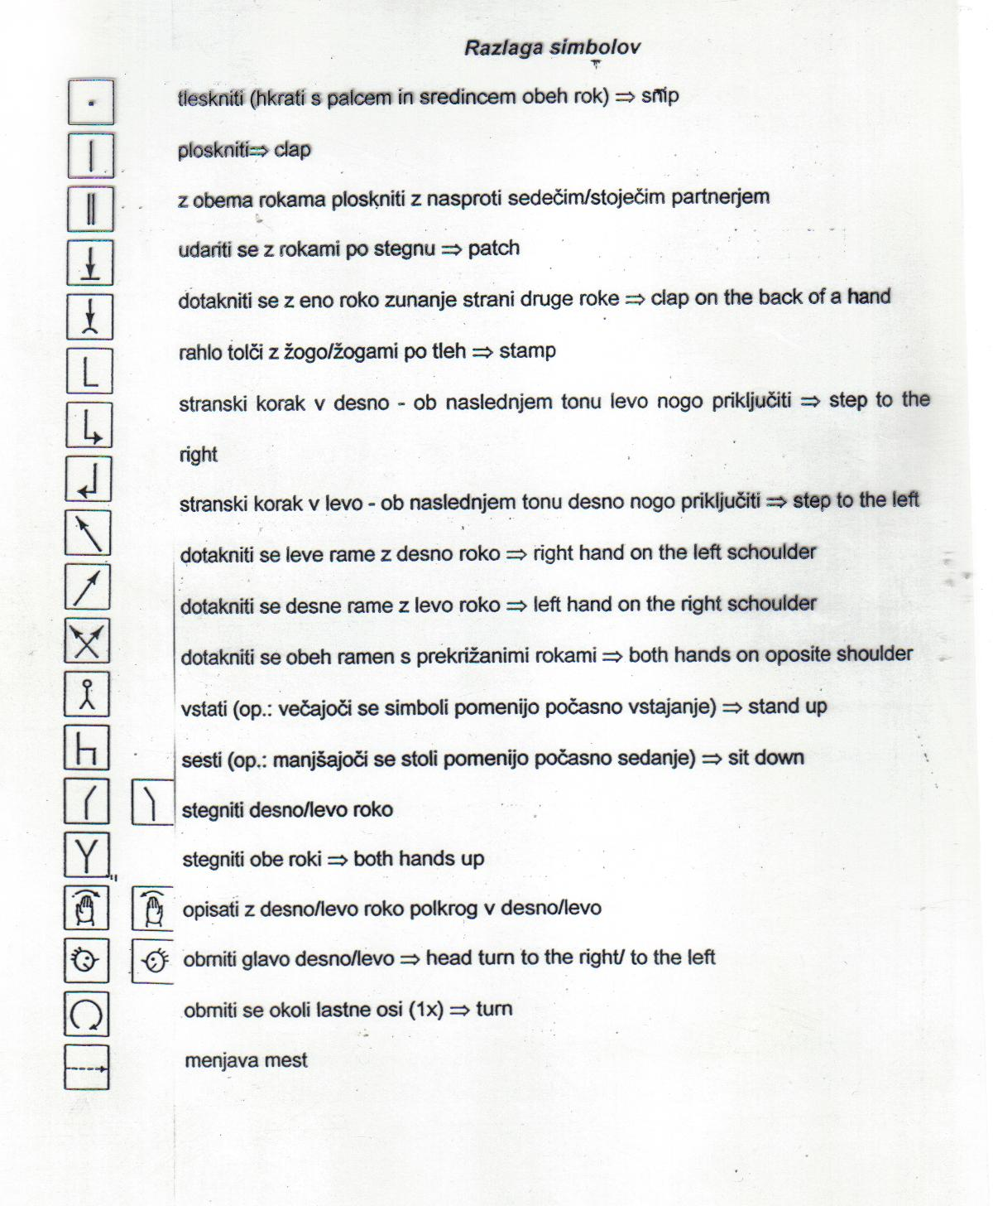

Slide 3
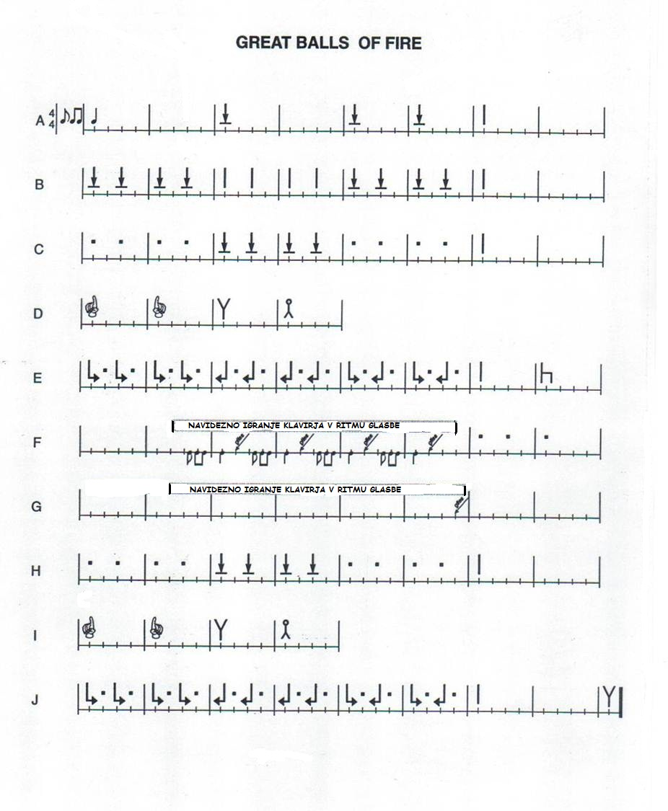

GREAT BALLS OF FIRE
GREAT BALLS OF FIRE

Slide 4
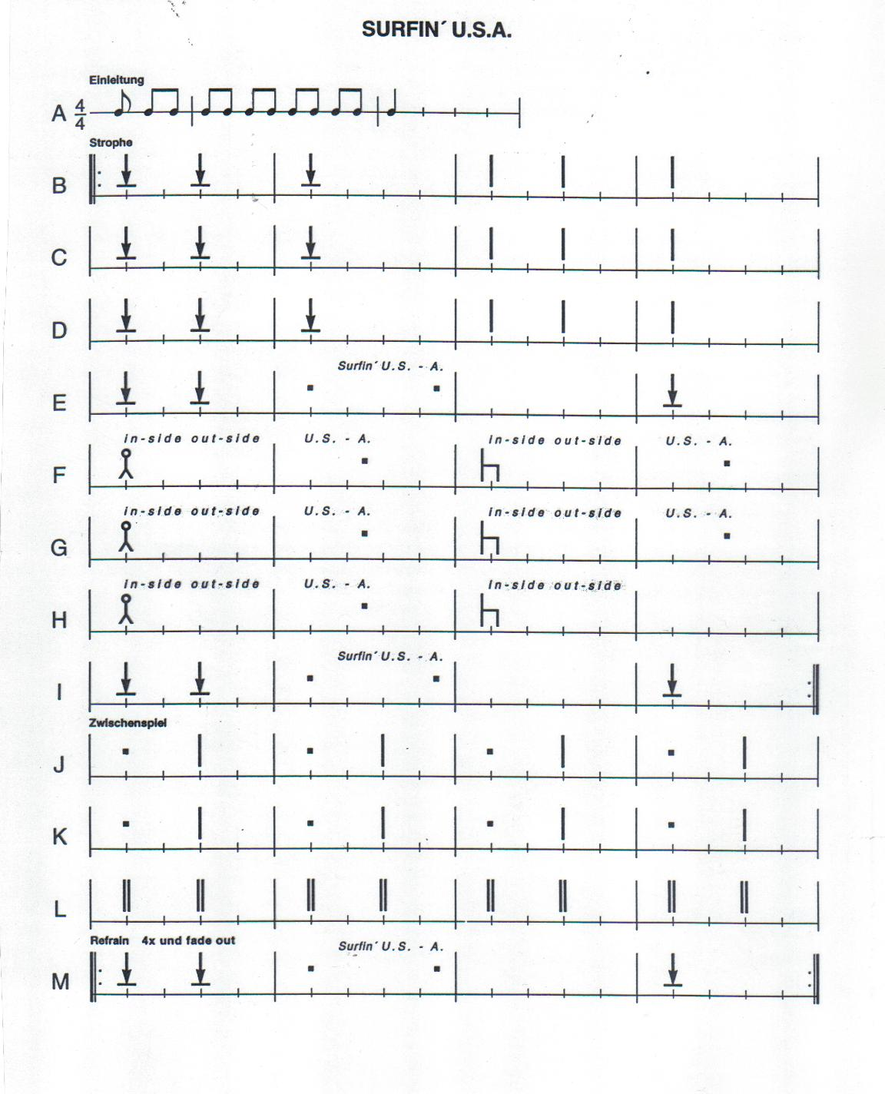


Slide 5
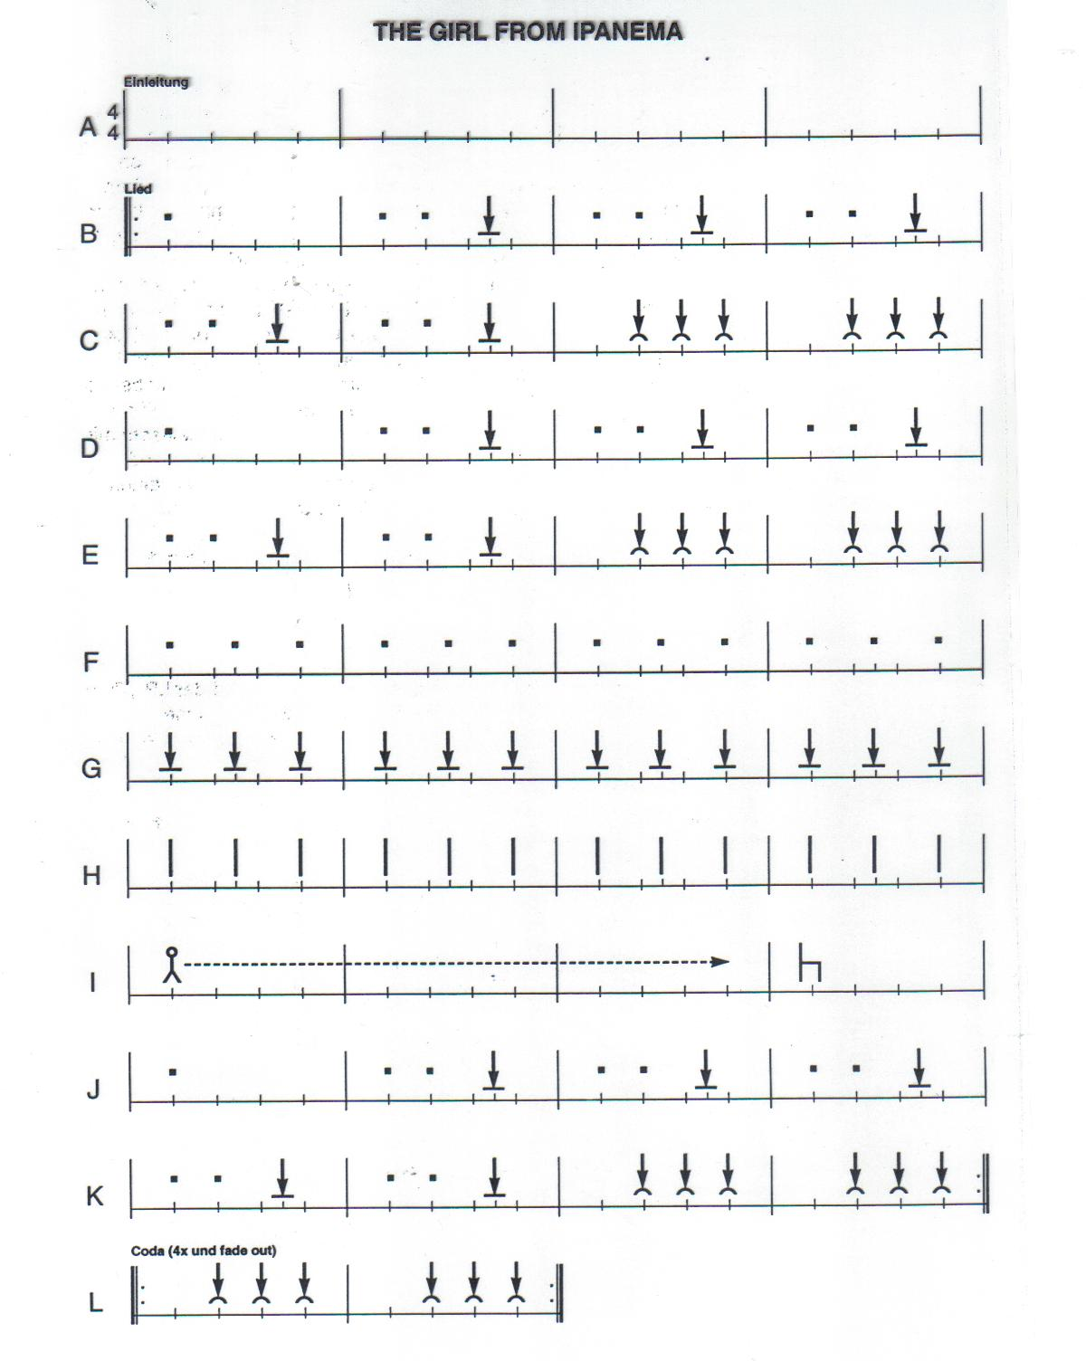

Slide 6
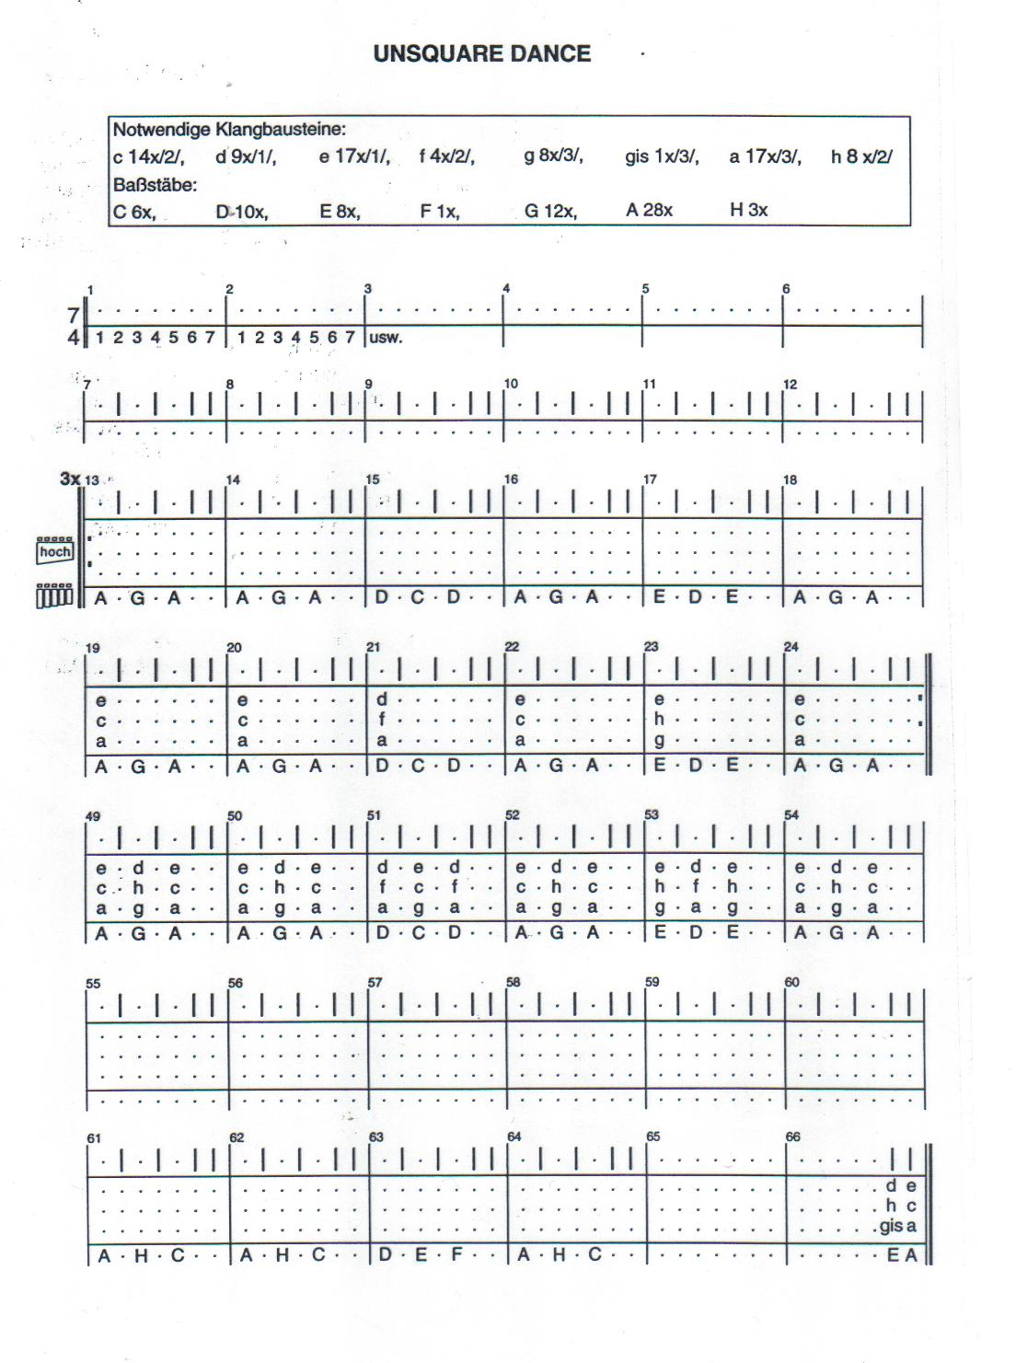

Slide 7
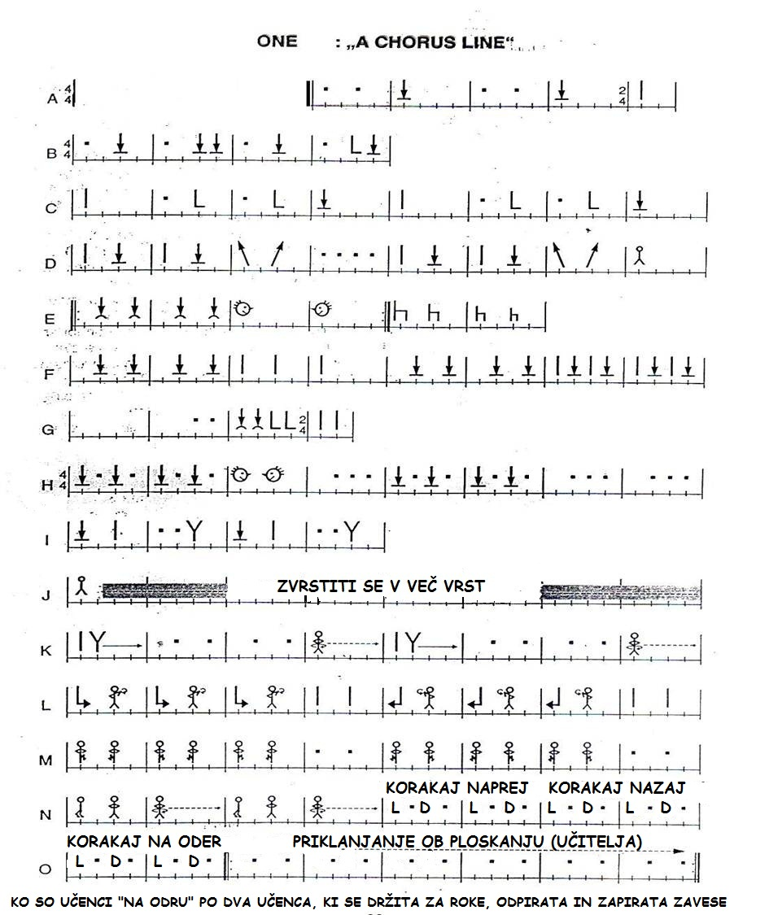

Slide 8
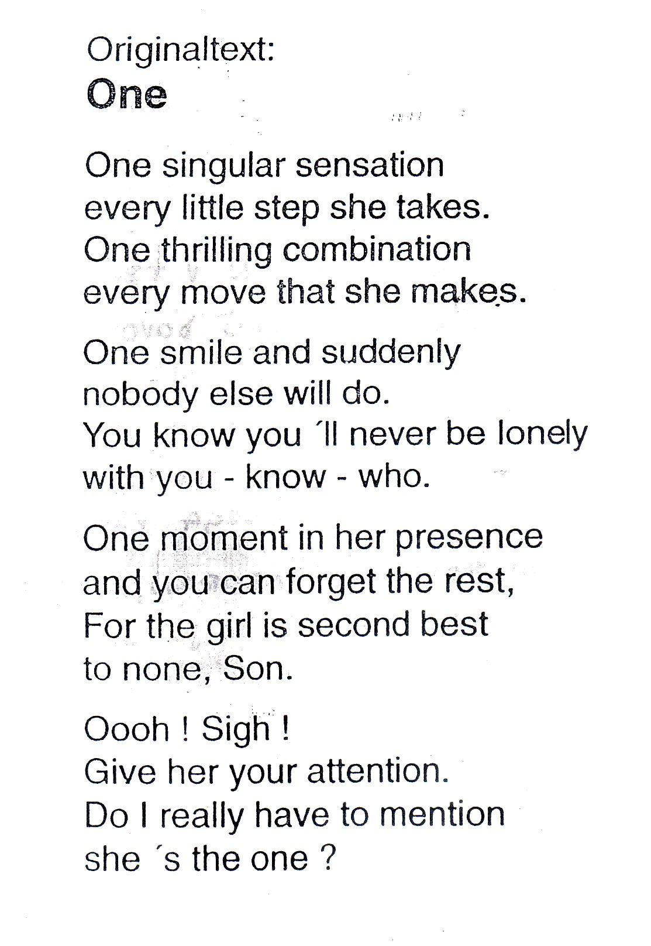

Slide 9
PROSTI PREVOD
VSAK NAJMANJŠI NJEN KORAK
JE PRAVA SENZACIJA
VSAK GIB ALI NJEN PREMIK
JE NEKAJ POSEBNEGA
SAMO NASMEŠEK, IN NOBEN DRUGI TI
VEČ NE BO DOVOLJ
ŽAL, NIKOLI VEČ NE BOŠ SAM Z NJO
SAMO TRENUTEK V NJENI PRISOTNOSTI
IN LAHKO POZABIŠ NA VSE OSTALE
TA PUNCA PREVSEGA VSE, O FANT !
DAJ ZBERI SE, A TI RES MORAM REČI,
TA JE “MRHA” ŠTEVILKA ENA !

Slide 11
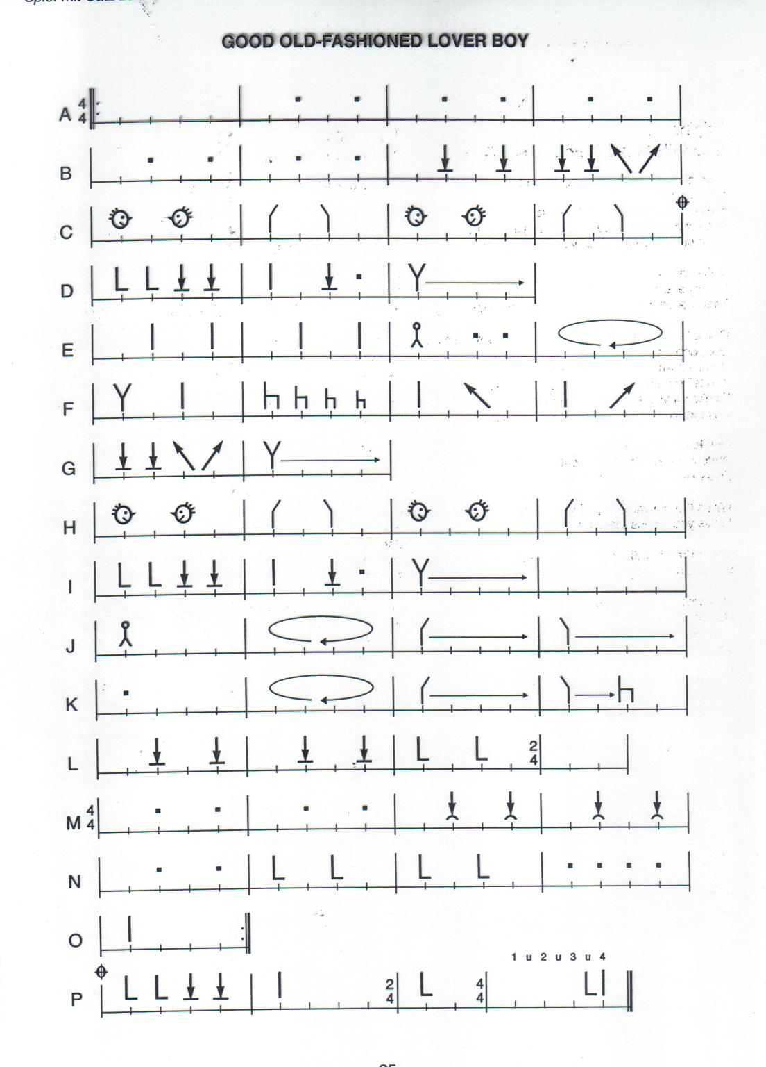

Slide 12
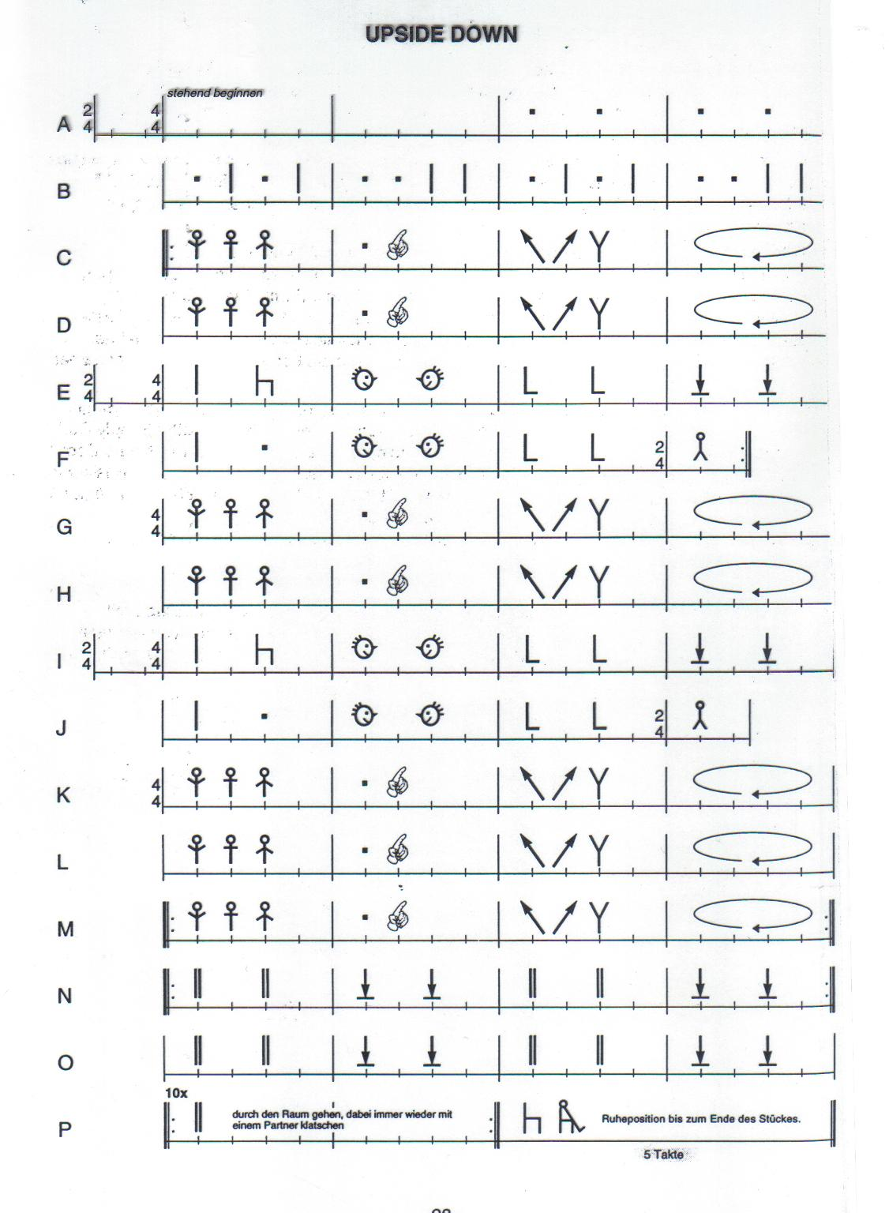

Slide 13
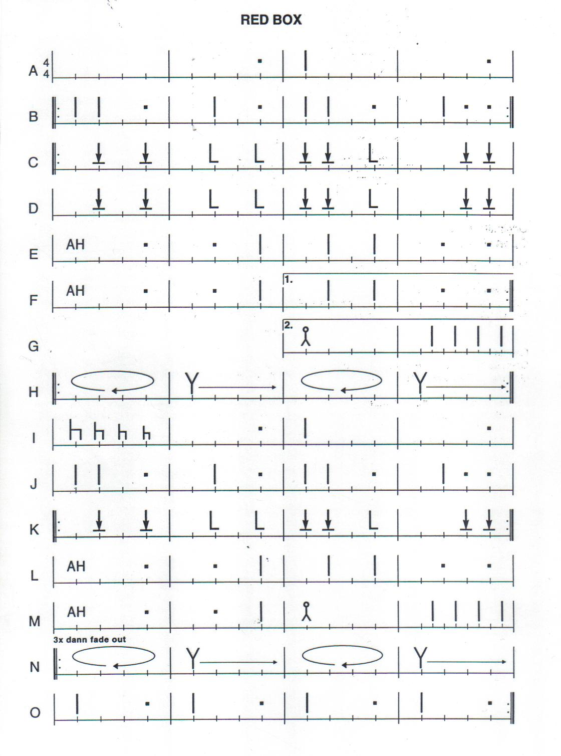

Slide 14
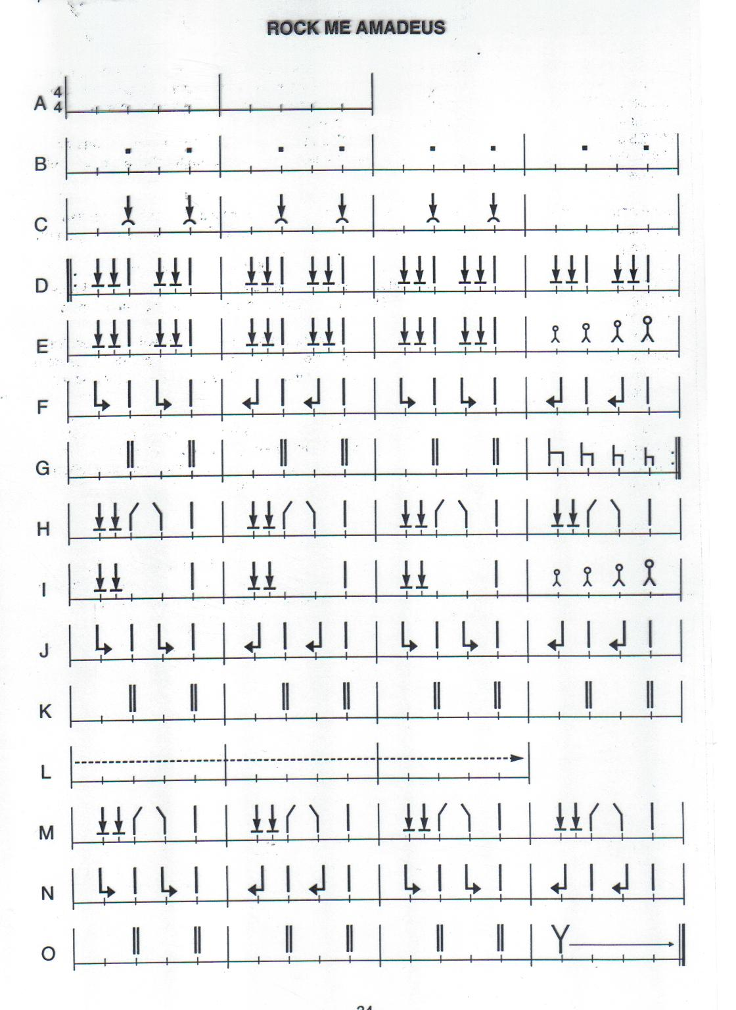

Slide 15
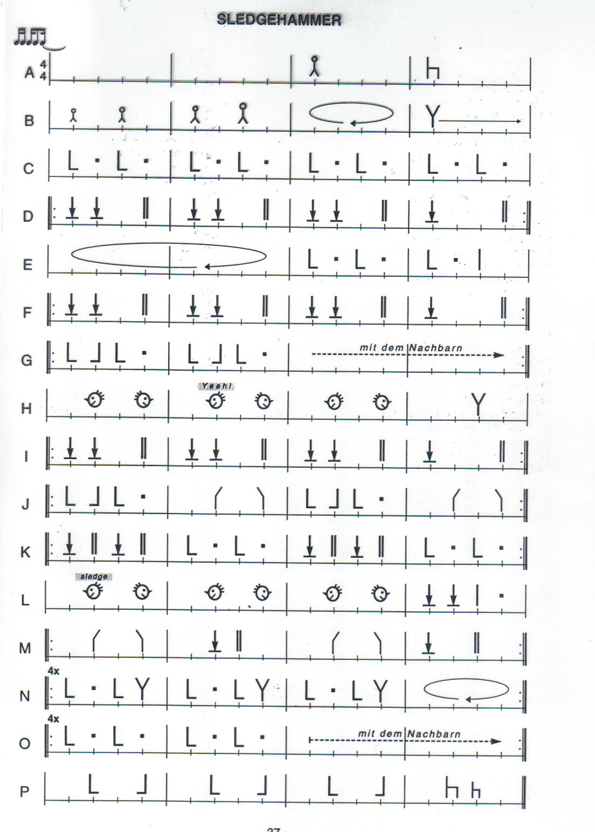

Slide 16
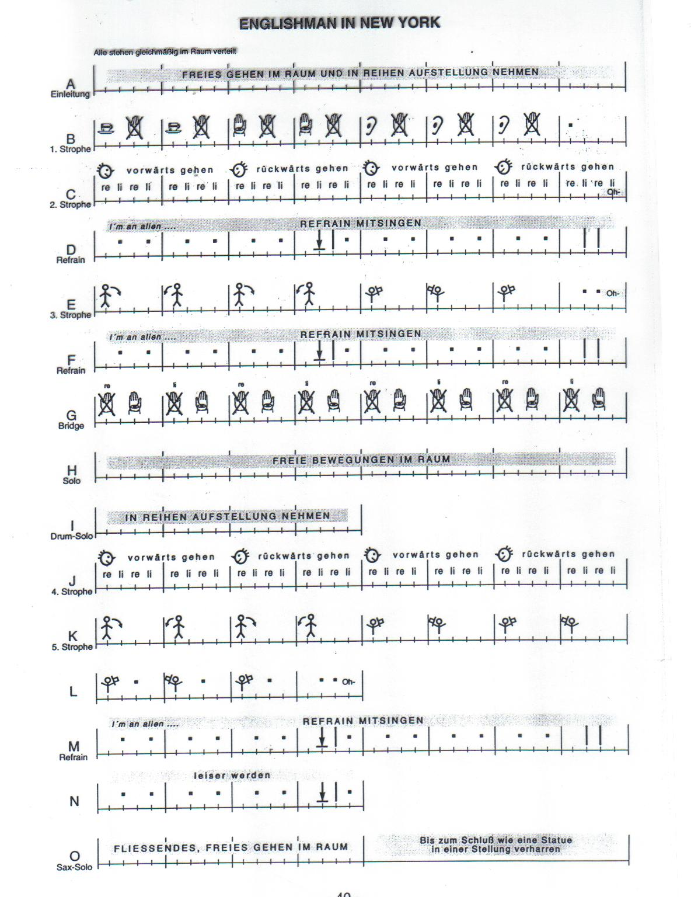

Slide 17
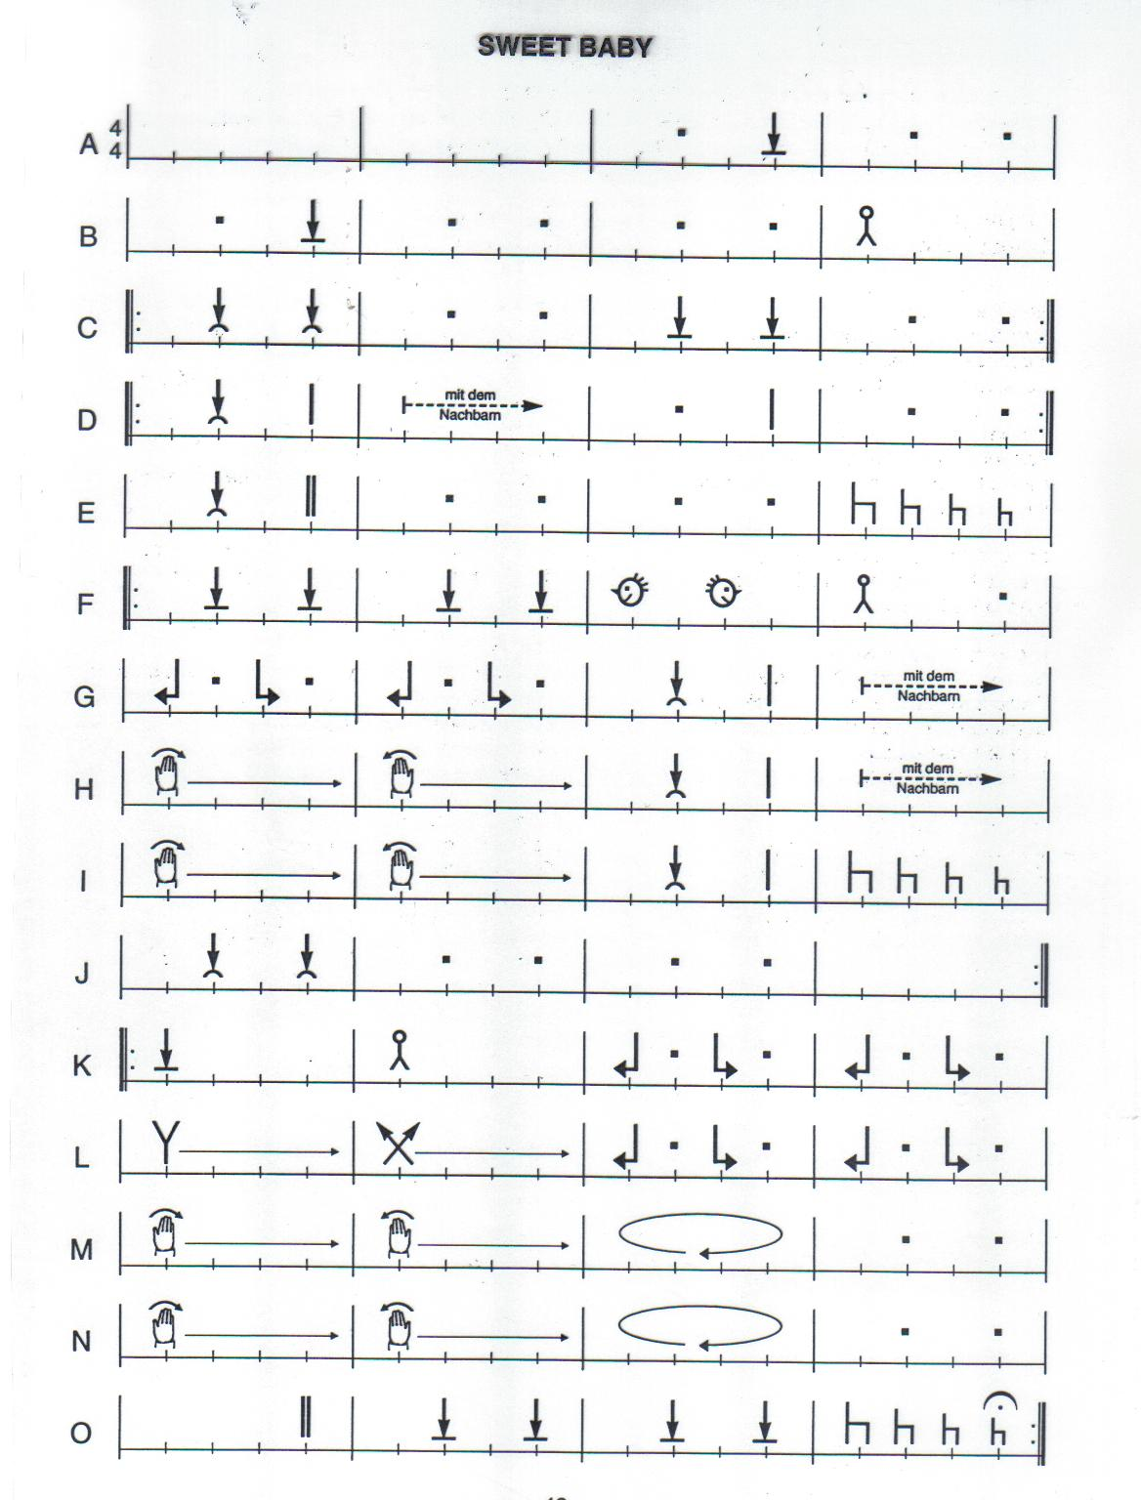

Slide 18
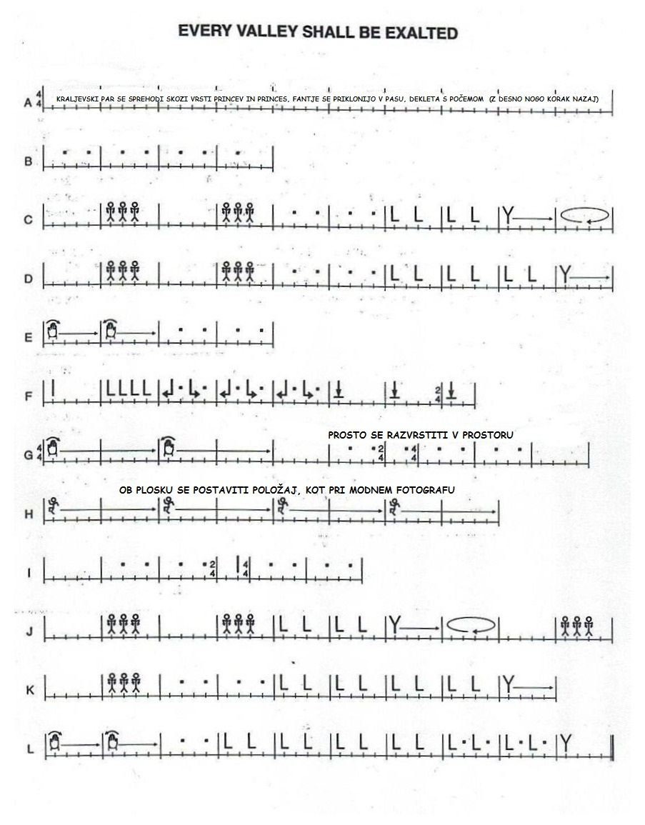

Slide 19
